Slide 1

Universidad autónoma de zacatecas
“francisco García salinas”
Ingeniería en robótica y mecatrónica
microcontroladores
“Arquitectura de un microprocesador”
Equipo 6: los empresarios
Juan Francisco Márquez Lamas
Genaro Reyes López
Admilcar Elías Guerrero González
Guadalupe Silva Rodríguez

Slide 2
Objetivo
Diseño de la arquitectura de un microcontrolador basado en la arquitectura Harvard, y que además cumpla las siguientes características:
Arquitectura tipo RISC
Microprocesador de 8 bits
Contar con 8 registros internos
Realizar operaciones sobre enteros

Slide 3
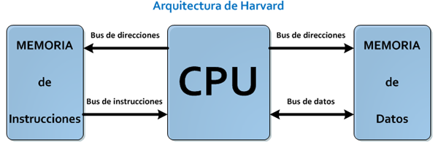
Arquitectura Harvard
La arquitectura Harvard dispone de dos memorias independientes: una, que contiene sólo instrucciones y otra, sólo datos. Ambas disponen de sus respectivos sistemas de buses de acceso y es posible realizar operaciones de acceso (lectura o escritura) simultáneamente en ambas memorias.

Slide 4
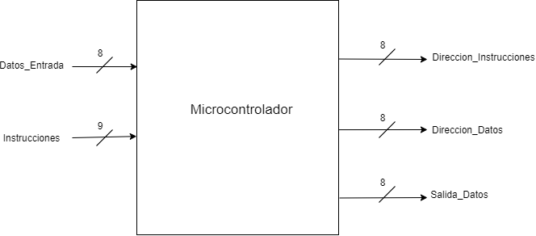
Arquitectura Micro - Empresaurios
Diagrama de caja negra

Slide 5
Set de Instrucciones
El microprocesador ejecuta el set de instrucciones descrito a continuación:
Instrucción | Descripción | Argumentos
Load | Cargar una variable (#NUM) a un registro X | #NUM RX
Load | Cargar datos en una dirección de memoria | RX [RY]
Store | Almacena una variable (# NUM) en una dirección de memoria. | #NUM
Store | Almacena datos en un registro RX en la dirección de memoria [RY] | RX [RY]

Slide 6
Set de Instrucciones
Instrucción | Descripción | Argumentos
Move | Mueve un dato de un registro a otro (RX a RY) | RX RY
Math | Hacer operaciones matemáticas con un registro RX y almacenarlo en R0 | RX OP
Jump | Saltar del PC a una dirección ([RX]) si se cumple cierta condición | [RX] COND
Nop | Sin operación

Slide 7
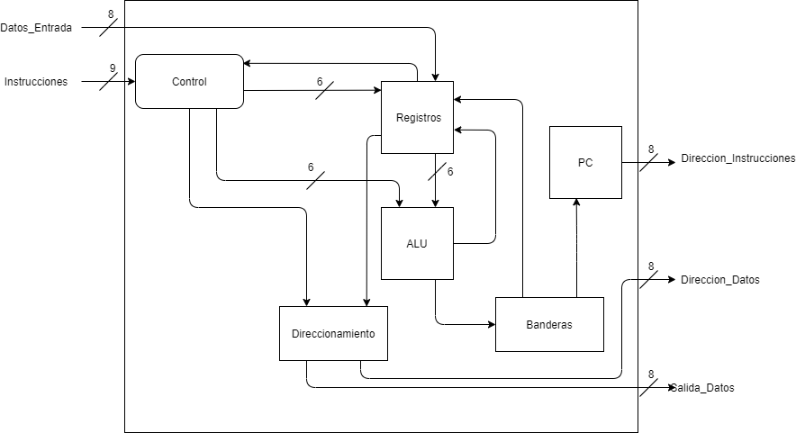
Diagrama de caja blanca

Slide 8
Bloque | Descripción
Control | Bloque que envía la información necesaria para ejecutar una instrucción específica a cada uno de los otros bloques del microcontrolador.
Registros | Bloque en el que se encuentra el almacenamiento del microcontrolador, se le conoce como banco de registros, ya que aquí se guardan los espacios de memoria o registros. Este bloque también se encarga de mover y cargar registros.
ALU | Bloque en el que se realizan todas las operaciones lógicas y aritméticas del microcontrolador.
Direccionamiento | Bloque encargado de dar dirección al bus de datos ya procesado y al bus de direcciones de datos.
Banderas | Bloque que indica el estado en el que se encuentra un dato procesado, el cual se define en 7 distintas condiciones.
PC | Bloque que consiste en un registro en un procesador de computadora que contiene la dirección (ubicación) de la instrucción que se está ejecutando en el momento actual. A medida que se recupera cada instrucción, el contador del programa aumenta su valor almacenado en 1.

